Slide 1


PHÒNG GIÁO DỤC VÀ ĐÀO TẠO QUẬN LONG BIÊN TRƯỜNG MẦM NON NẮNG MAI
Lĩnh vực: Phát triển ngôn ngữ
Đề tài: Truyện “Sự Tích Hồ Gươm”
Lứa tuổi: 4 – 5 tuổi
Giáo viên: Đỗ Thanh Hằng

Slide 2
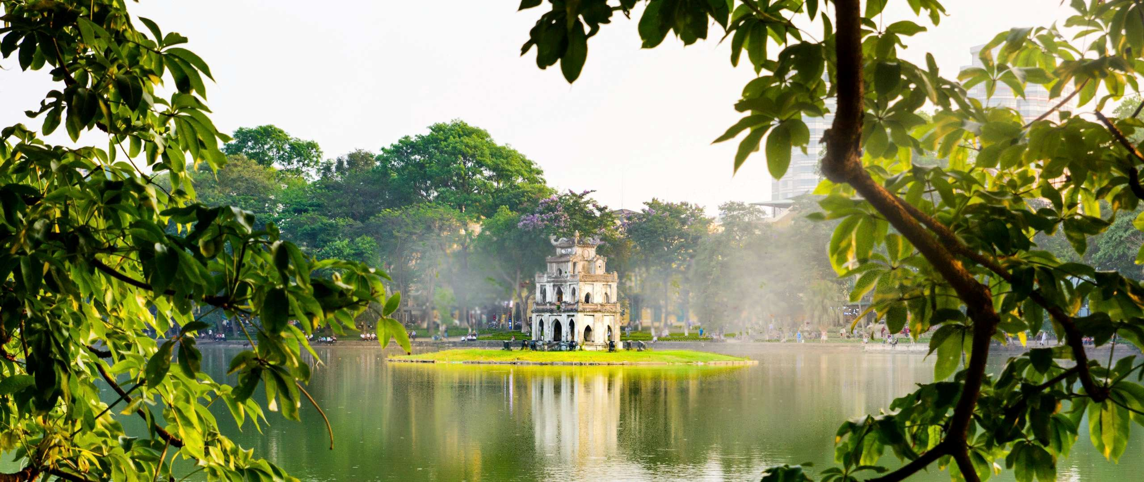

Slide 3

Cô kể lần 1

Slide 4
Cô vừa kể cho các con nghe câu chuyện gì?
Sự tích hồ gươm

Slide 5
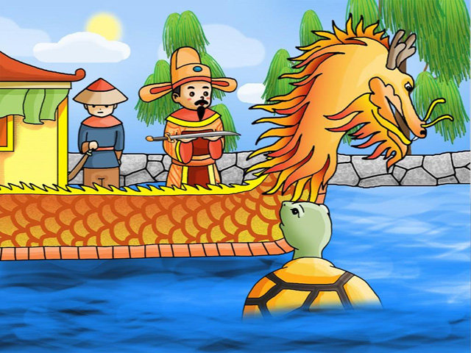
Cô kể lần 2
Sự tích hồ gươm

Slide 6
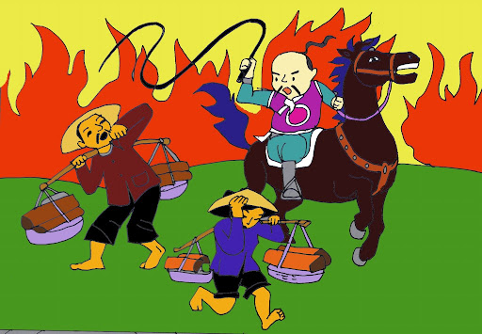
Vào thời giặc Minh đặt ách đô hộ ở nước Nam, chúng coi dân ta như cỏ rác, làm nhiều điều bạo ngược, thiên hạ căm giận chúng đến xương tủy.

Slide 7
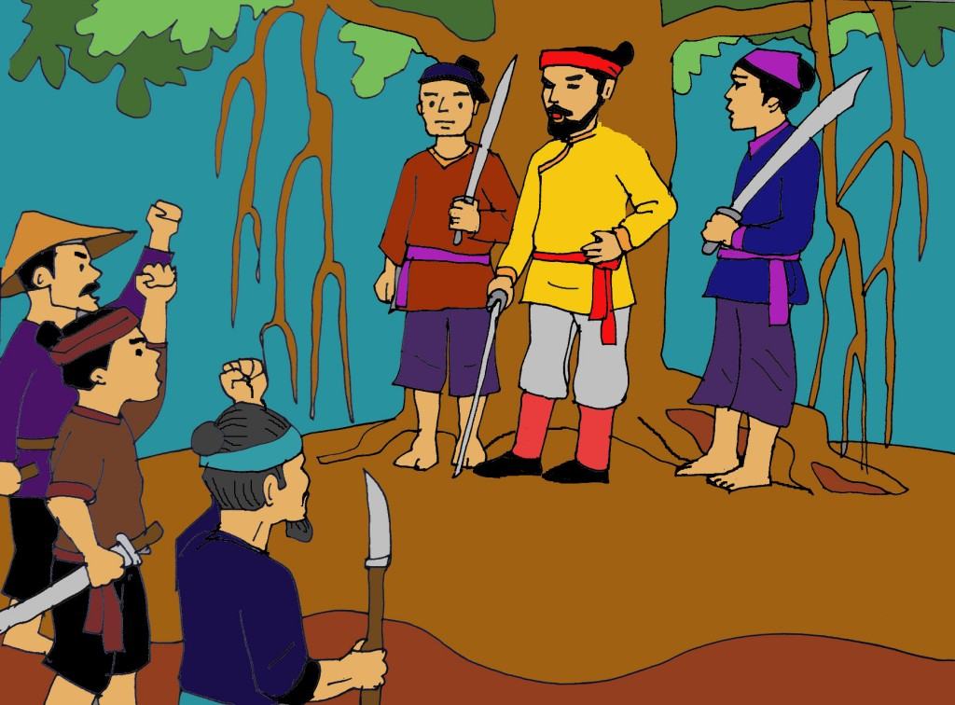
Bấy giờ ở vùng Lam Sơn, nghĩa quân nổi dậy chống lại chúng, nhưng trong buổi đầu thế lực còn non yếu nên nhiều lần nghĩa quân bị thua. Thấy vậy, đức Long Quân quyết định cho nghĩa quân mượn thanh gươm thần để họ giết giặc.

Slide 8
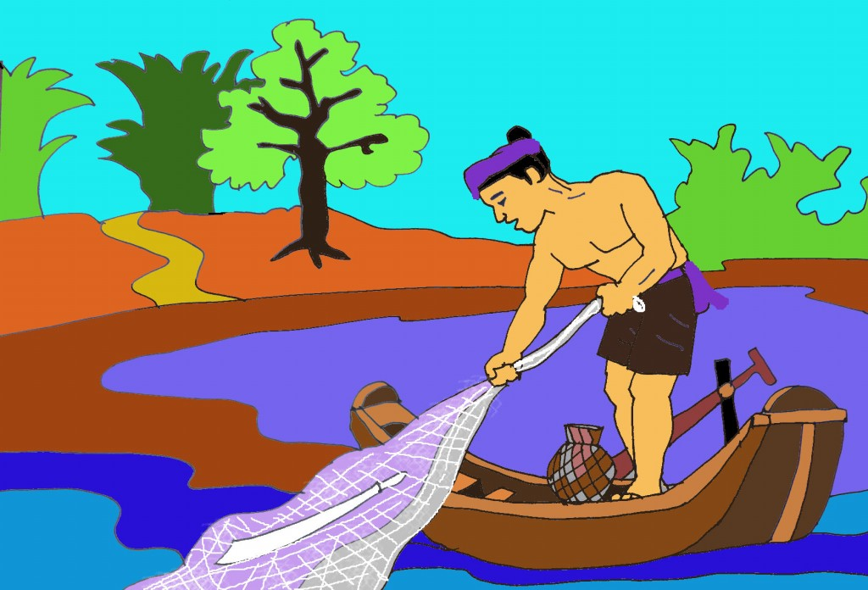
Hồi ấy, ở Thanh Hóa có một người làm nghề đánh cá tên là Lê Thận. Một đêm nọ, Thận thả lưới ở một bến vắng như thường lệ. Thận thả ba lần lại vẫn thanh sắt ấy mắc vào lưới.

Slide 9
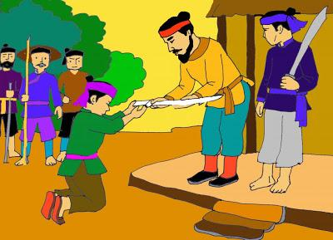
Về sau Thận gia nhập đoàn quân khởi nghĩa Lam Sơn. Một hôm, bị giặc đuổi, Lê Lợi bỗng thấy một ánh sáng lạ trên ngọn cây đa. Ông trèo lên mới biết đó là một cái chuôi gươm nạm ngọc … Khi đem tra gươm vào chuôi thì vừa như in.

Slide 10
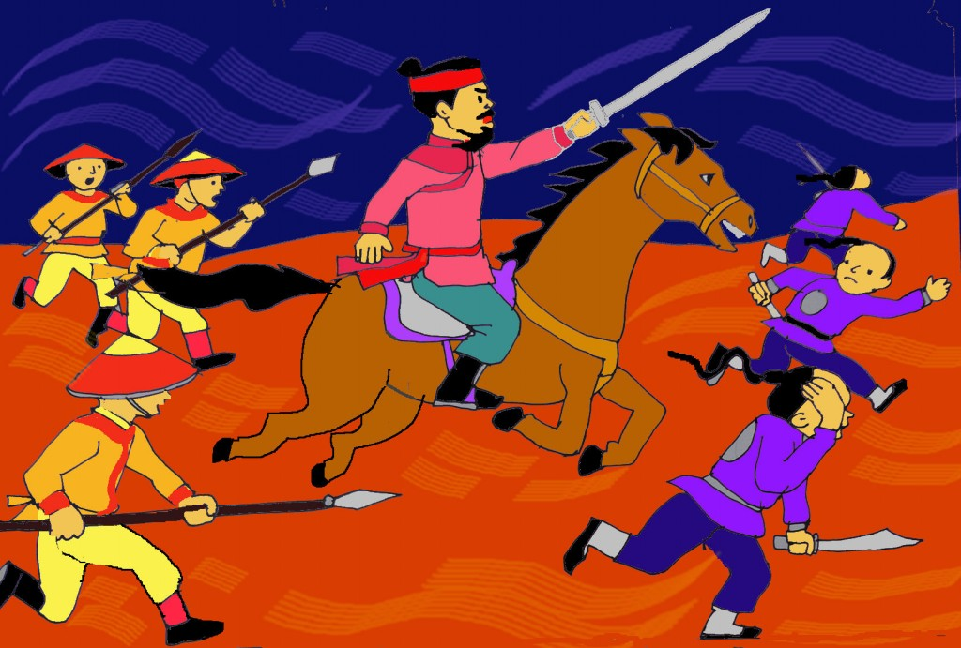
Trong tay Lê Lợi, thanh gươm thần tung hoành khắp các trận địa, làm cho quân Minh bạt vía … Gươm thần đã mở đường cho họ đánh tràn ra mãi, cho đến lúc không còn bóng một tên giặc trên đất nước.

Slide 11
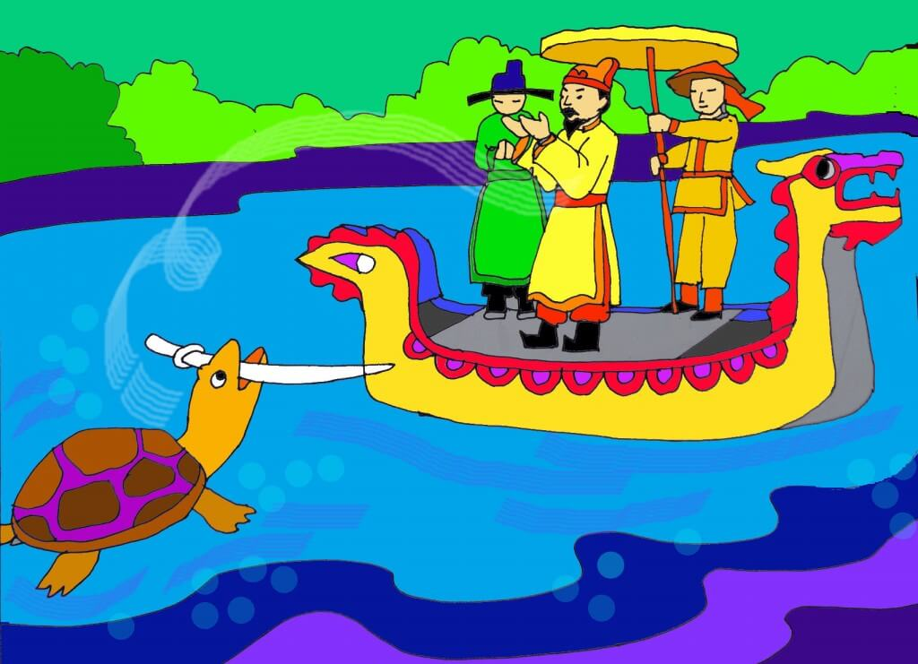
Vua Lê Lợi cưỡi thuyền rồng dạo quanh hồ Tả Vọng. Long Quân sai rùa vàng lên đòi lại thanh gươm thần. Nó đứng nổi trên mặt nước và nói: "Xin bệ hạ hoàn gươm lại cho Long Quân!".Vua rút gươm quẳng về phía rùa vàng... Từ đó hồ Tả Vọng bắt đầu mang tên là hồ Gươm hay hồ Hoàn Kiếm.

Slide 12
Đàm thoại – trích dẫn

Slide 13
Cô vừa kể cho các con nghe câu chuyện gì?
Sự tích hồ gươm

Slide 14
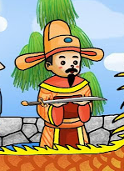
Trong câu chuyện có những nhân vật nào?

Slide 15
- Ngày xưa giặc minh sang nước ta chúng đã làm gì?
- Nhân dân ta có căm giận không?
- Ai là người đã đứng lên đánh đuổi giặc Minh?

Slide 16

- Quân lính đi đánh cá đã kéo được vật gì?
-Ai đã cho Lê Lợi mượn gươm thần?

Slide 17
- Từ khi mượn được gươm thần thì điều gì đã xảy ra?

Slide 18
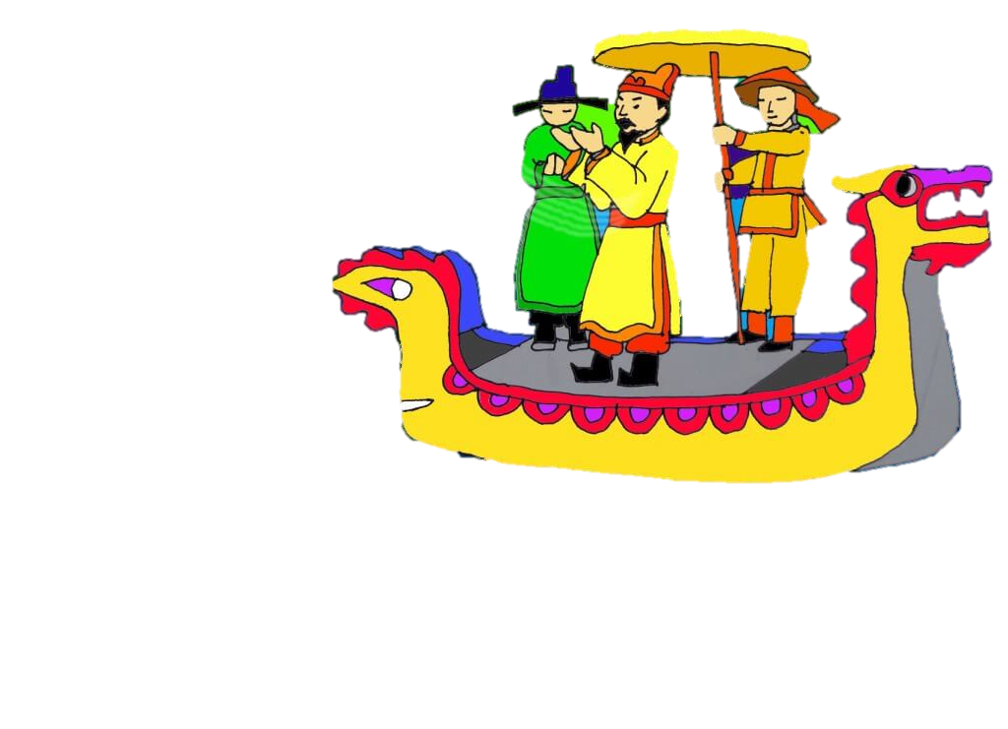
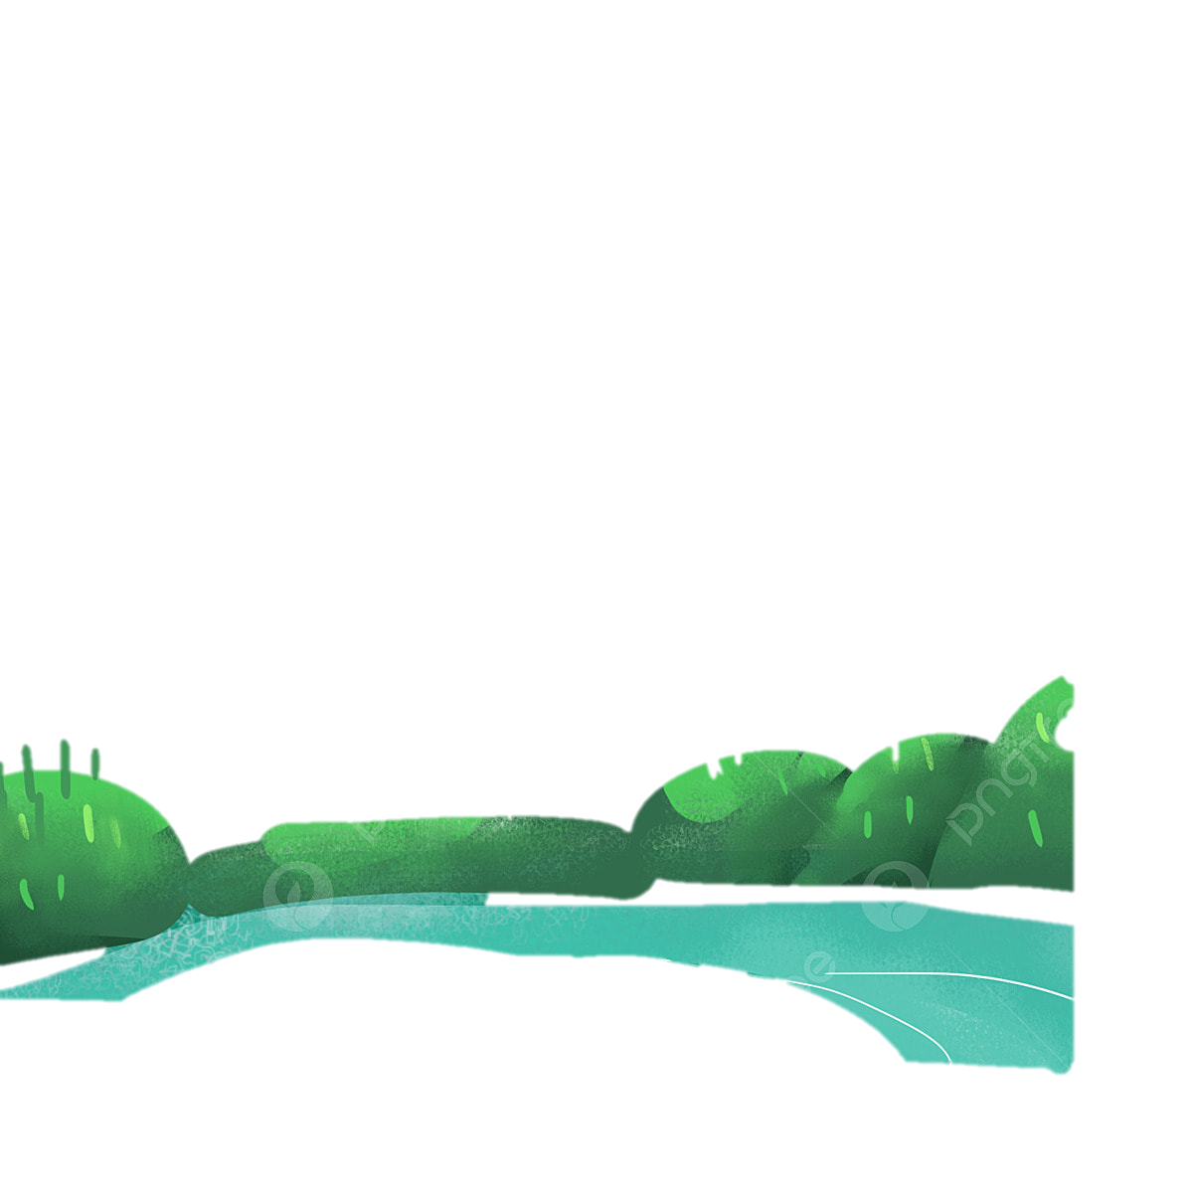
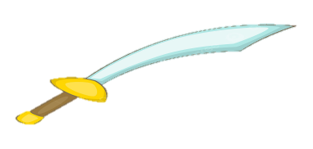

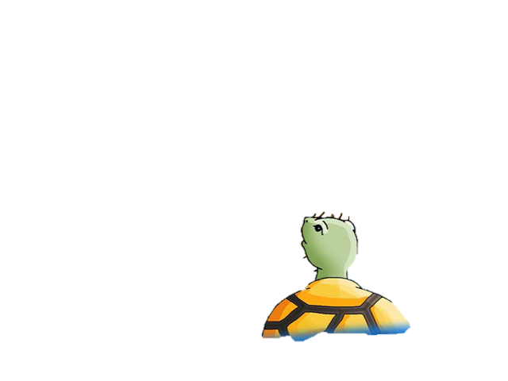
Rùa vàng nói xong Lê Lợi đã làm gì?
Và điều gì đã
xảy ra?

Slide 19
- Cô kể lần 3: Cho trẻ xem video câu truyện: “Sự tích Hồ Gươm”

Slide 20
- Để ghi nhớ công ơn của Long Quân cho mượn gươm thần vua Lê Lợi đã đổi tên hồ là gì?

Slide 21
Cô cho trẻ hát vận động bài hát: “ Quê hương tươi đẹp”

